Slide 1


“
KHOA CÔNG NGHỆ THÔNG TIN
CHUYỂN ĐỔI SỐ
GV hướng dẫn :Th.S.Lê Trung Hiếu - GV. Nguyễn Thái Khánh
Nhóm thực hiện: Ngô Thị Mừng - Nguyễn Đình Khánh

Slide 2

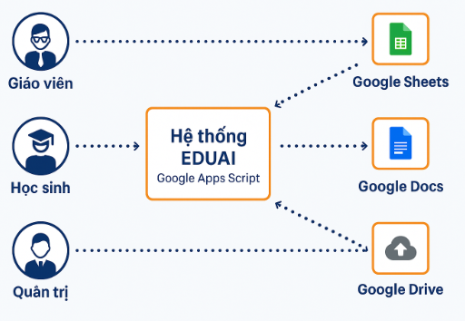
1. Mô Hình Hệ Thống EDUAI
Giáo viên
Tạo và giao bài tập trên Onluyen.vn
Học sinh
Làm bài và nộp kết quả trực tuyến
Quản trị
Quản lý tệp dữ liệu học tập theo khu vực
Nhận báo cáo và nhận xét tự động từ hệ thống
Nhận phản hồi và gợi ý học tập từ AI
Theo dõi tiến bộ qua từng giai đoạn
Theo dõi tiến độ và chất lượng học sinh
Tổng hợp, thống kê và so sánh kết quả các trường
Sinh báo cáo tổng hợp và xuất báo cáo định dạng Docs
Upload dữ liệu: Nhập dữ liệu Excel/ Sheets từ Onluyen
Phân tích dữ liệu: Tính toán, chuẩn hóa và tạo bảng thống kê
Sinh nhật xét Al: Sinh tự theo từng trường
Tạo báo cáo Docs: Xuất báo cáo định dạng sẵn qua Google Docs
So sánh giai đoạn: Đối chiếu kết quả của GD1 và GD2

Slide 3
2. Kiến trúc hệ thống
Tầng 1
Nhập và chuẩn hóa
UI.html -> Upload.gs(DriveAPI) -> Sheet
Tầng 2
Phân tích và tính chỉ số
Tầng 3
Nhận xét và báo cáo
ai.gs → Docs template & báo cáo so sánh
GoogleSheet
GoogleDocs
GoogleDrive
Giáo Viên
Học sinh
Quản trị

Slide 4
3. Ý nghĩa và Giá trị
👩‍🎓 Đối với Học sinh:
✅ Nhận xét tức thời: Học sinh nhận được phản hồi tự động ngay sau khi nộp báo cáo học tập, giúp các em biết được điểm mạnh, điểm yếu để cải thiện.
✅ Theo dõi tiến bộ học tập: Hệ thống tự động so sánh kết quả giữa các giai đoạn (GD1–GD2), giúp học sinh nhận biết sự tiến bộ của bản thân.
✅ Tiết kiệm thời gian: Báo cáo được xử lý và tổng hợp tự động trên Google Docs, không cần chờ giáo viên phản hồi thủ công.
👨‍🏫 Đối với Giáo viên:
✅ Giảm tải khối lượng công việc: Hệ thống tự động phát hiện lỗi, chấm điểm, sinh nhận xét và so sánh báo cáo giúp tiết kiệm thời gian.
✅ Theo dõi kết quả học sinh: Biểu đồ và bảng thống kê giúp giáo viên theo dõi năng lực học sinh theo từng lớp hoặc học kỳ.
✅ Tăng độ chính xác: Việc đánh giá dựa trên các chỉ số G, H, C, A, ρ, U, Δ giúp phản ánh chính xác năng lực, hạn chế sai sót chủ quan.
🏫 Đối với Nhà trường:
✅ Chuẩn hóa quy trình: Tự động hóa toàn bộ quá trình nhận xét, tổng hợp và so sánh báo cáo học tập.
✅ Tập trung dữ liệu học tập: Mọi báo cáo được lưu trữ có hệ thống trên Google Drive, phân theo trường, khối, và giai đoạn.
✅ Hỗ trợ quản lý & ra quyết định: Dữ liệu thống kê giúp ban giám hiệu đánh giá hiệu quả giảng dạy và đề xuất điều chỉnh phù hợp.

